Slide 1
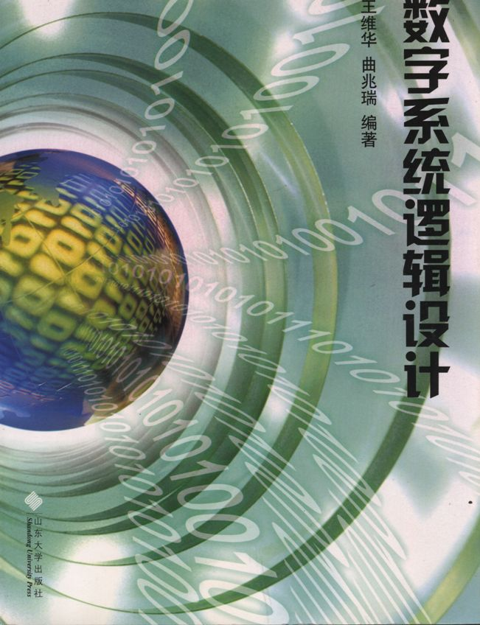
第二章 逻辑代数和函数化简
数字系统逻辑设计
Digital System and Logic Design
主编：王维华、曲兆瑞
山东大学出版社
主讲人：张瑞华
山东大学 计算机科学与技术学院

Slide 2

内容提要
2.1 逻辑代数和逻辑门
2.2 基本定律、公式和规则
2.3 代数法化简逻辑函数
2.4 卡诺图法化简逻辑函数
2.5 多输出函数的化简

Slide 3
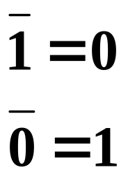
2.2 基本定律和运算规则
2.2.1 基本定律
从三种基本的逻辑关系出发，我们可以得到以下逻辑运算结果：
0• 0=0 • 1=1 • 0=0
1 • 1=1
0+0=0
0+1=1+0=1+1=1

Slide 4
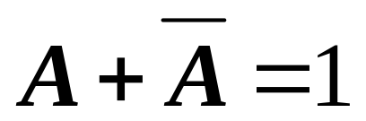
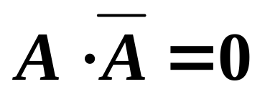
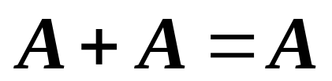
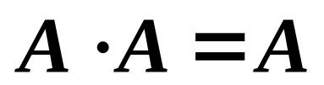
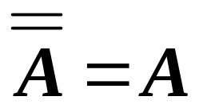
0-1率
A+0=A A+1=1
A · 0 =0 · A=0 A · 1=A
互补率
重叠率
还原率

Slide 5
2.2.1 基本定律
交换律
A+B=B+A
A• B=B • A
结合律
A+(B+C)=(A+B)+C=(A+C)+B
替代恒等式
A• (B • C)=(A • B) • C
分配律
A(B+C)=A • B+A • C
普通代数不适用!
A+B • C=(A+B)(A+C)
Notes:
(A+B)(A+C)=A+AC+AB+BC=A(1+C)+AB+BC=A+AB+BC+A+BC

Slide 6



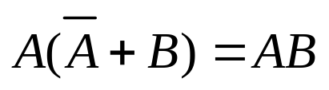
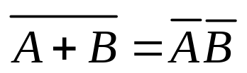
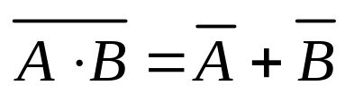
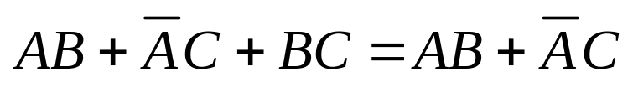
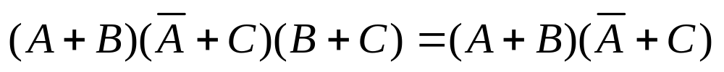
2.2.2 常用公式
(1)吸收律
(2)反演律
(3)包含律

Slide 7
2.2.3 等式证明
证明方法
  真值表法：通过对变量的所有取值，检查等式两边的值是否相等。如果相等，则等式成立；否则，不成立。
  公式法：利用已知的定律和公式，对表达式进行恒等变化，使等式两边的表达形式相同。

Slide 8

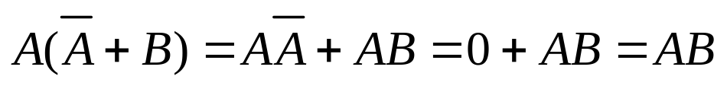
2.2.3 等式证明
(1)吸收律
证明：

Slide 9
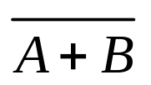

2.2.3 常用公式
(2)反演律
证明：(真值表法)
A B
0 0 | 1 | 1
0 1 | 0 | 0
1 0 | 0 | 0
1 1 | 0 | 0

Slide 10
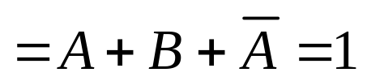
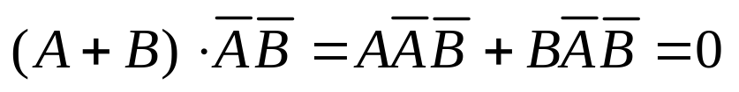
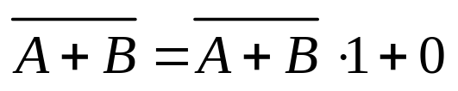
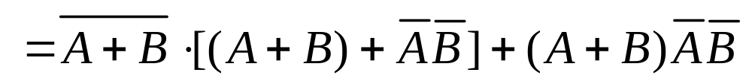
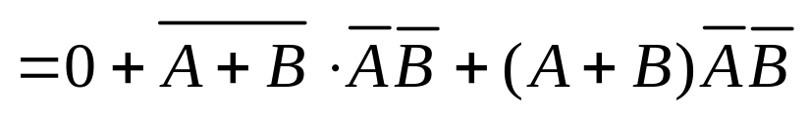
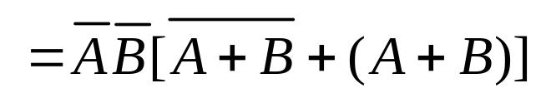
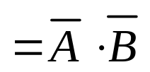
2.2.3 常用公式
公式法证明：

Slide 11
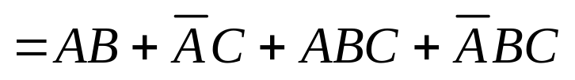
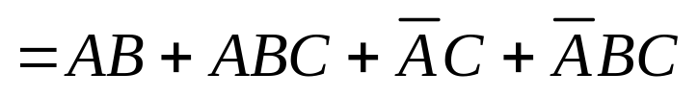
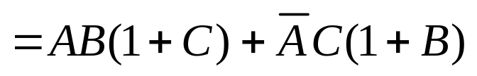
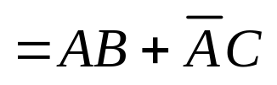
2.2.3 常用公式
(3)包含律
证明：

Slide 12

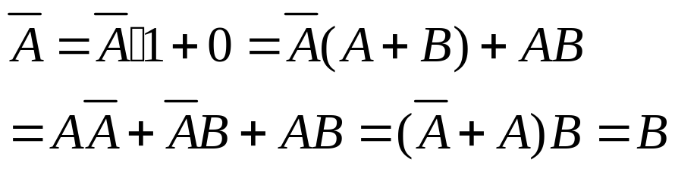


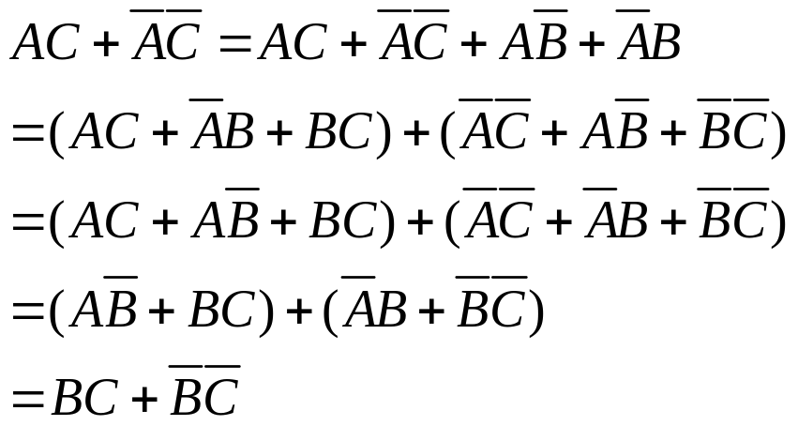
3.用代数法证明条件等式
  若A+B=1，AB=0，则
  证明：
  若 ，则

Slide 13

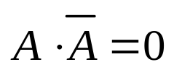


2.2.4 主要定理及规则
逻辑代数规则
(1)代入规则
  用一个逻辑表达式替代恒等式两边的同一个变量，等式仍然成立
例如，证明反演律时用A+B+(A+B)=1代入等式。
(2)摩根定理：一般化的反演律

Slide 14





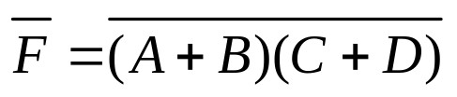
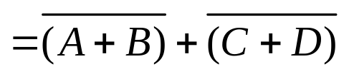

2.2.4 主要定理及规则
(3)反演规则 （反函数的定义？）
  求函数的反函数
  如果将函数表达式中的变量和常量分别取反，与运算和或运算互换，并保持各变量原来的运算顺序不变，所得表达式即为原函数的反函数。
已知
求

Slide 15
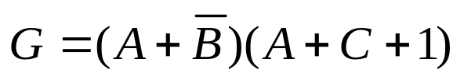


2.2.4 主要定理及规则
(4)对偶规则 （对偶函数的定义？）
  如果将函数F表达式中的常量取反，与、或互换，并保持各变量原来的顺序不变，所得表达式称为原函数的对偶函数，记作F*
区别：求反函数时将变量也取反。
已知
已知
求 F 的偶函数
求 G 的偶函数
对偶规则：若两个逻辑函数相等，则它们的对偶函数也相等。

Slide 16


对偶规则
对偶规则：
若两个逻辑函数相等，则它们的对偶函数也相等。
吸收律
包含律

Slide 17
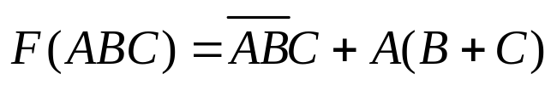

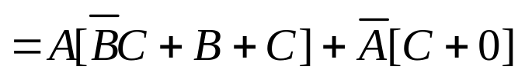

（5）展开定理
展开定理：
对任何函数表达式，可按其中某个变量将其展开为两部分之和，或两部分之积的形式。
两种形式
例
将函数
按变量A分别展开为两部分之和及两部分之积的形式
解：

Slide 18


（5）展开定理
两种形式
例
将函数
按变量A分别展开为两部分之积的形式
解：

Slide 19
内容提要
2.1 逻辑代数和逻辑门
2.2 基本定律、公式和规则
2.3 代数法化简逻辑函数
2.4 卡诺图法化简逻辑函数
2.5 多输出函数的化简

Slide 20
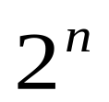
逻辑函数的表示法
A
1
&
逻辑电路图:
Y
≥1
B
1
&
逻辑代数式(逻辑表示式, 逻辑函数式)
四种表示方法
Y=AB + AB
真值表：
将逻辑函数输入变量取值的所有组合与所对应的输出变量值用列表的方式一一对应列出的表格。
n个输入变量 种组合。
卡诺图

Slide 21
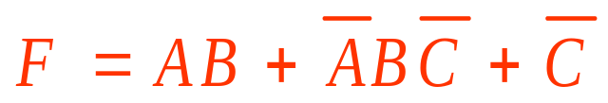
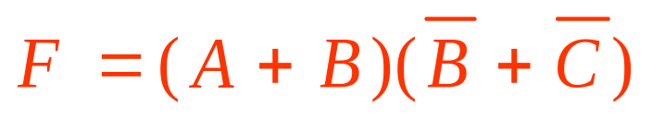
逻辑函数的标准形式
对于一个任意的逻辑函数通常有“积之和”与“和之积”两种基本表达形式，且其表达形式并不是唯一的，如 是“积之和”的形式，又称“与－或”表达式；
而 则是“和之积”的形式，又称“或－与”表达式。

Slide 22








2.3 代数法化简逻辑函数
一个函数关系有多个表达式，相应的实现电路也不一样，函数成本也不一样。
函数成本：
函数的与-或表达式构成的实现电路中，所用与门和或门的输入端总数。
+
+
函数成本：2+2+2+3=9
函数成本：2+2+2=6

Slide 23
2.3 代数法化简逻辑函数
函数的简化依据
降低成本
• 逻辑电路所用门的数量少
• 每个门的输入端个数少
提高电路的工作速度和可靠性
• 逻辑电路构成级数少
• 逻辑电路保证能可靠地工作

Slide 24
逻辑函数的化简
逻辑函数的化简就是在保持函数功能不变的情况下，使表达式形式简化，
常用的方法有
  代数法：利用基本定律，常用公式和定理规则，对表达式进行恒等变换，使表达式形式简化。
  卡诺图法

Slide 25




代数法化简函数
最简式的标准
• 实现电路的与门少
• 下级或门输入端个数少
• 与或表达式的简化
• 首先是式中乘积项最少
与门的输入端个数少
•
乘积项中含的变量少
方法：
• 并项：利用
将两项并为一项，
且消去一个变量B。
• 吸收： 利用A + AB = A消去多余的项AB。
• 消去：利用
消去多余变量A。
• 包含法：利用
消去多余与项
• 增项法：先增加项数，再利用公式进行化简

Slide 26
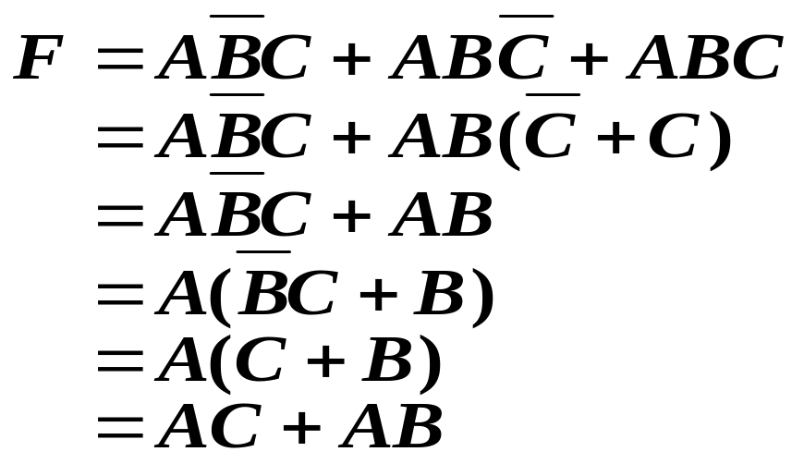
1.并项法
例：
提出AB
并项=1
提出A
反变量吸收

Slide 27



2.吸收法
利用吸收律A+AB=A，消去表达式中的多余与项

Slide 28




3.消去法
利用吸收律 ，消去与项中多余变量

Slide 29





4.包含法
利用包含律 ，消去多余项

Slide 30




5.配顶法
对于难以直接化简的函数，利用互补律，先增加项，然后再使用公式进行化简。

Slide 31





综合练习1
化简函数

Slide 32






综合练习2
化简函数

Slide 33
作业
练习二
  1.(4)、(6)、(11)、(12)
  2.（1）、（2）
  4.(2)
  5.(2)
  6.(4)(6)(8)(14)

